Slide 1


OBJEKTNO ORIJENTISANO PROJEKTOVANJE

Slide 2
ESPB: 6
Letnji semestar 2017/2018
Fond časova: 3 časa predavanja i 2 časa laboratorijskih vežbi
Uslov: poznavanje osnovnih principa programiranja (Osnove programiranja)
Predavanja:
mr Jelena Mitić (jelena.mitic@viser.edu.rs)
Vežbe:
spec. Dušan Čoko (dusan.coko@viser.edu.rs)
spec. Nemanja Cvijan (nemanja.cvijan@viser.edu.rs)
Cilj predmeta: Upoznavanje sa osnovama objektno orijentisanog programiranja i osposobljavanje studenata da projektuju i pišu osnovne objektno orijentisane aplikacije na jeziku Java

Slide 3
Plan i program predmeta
Podaci i izrazi
Klase i objekti
Enkapsulacija
Uslovni iskazi i petlje
Nizovi
Nasleđivanje
Polimorfizam
Izuzeci
Rad sa tekstualnim datotekama
Elementarni primeri kolekcija
UML alati
Dijagrami klasa
Dijagrami aktivnosti
Osnove projektovanja softvera

Slide 4
Komunikacija
Na predavanjima
Na vežbama
U terminima konsultacija
Preko društvenih mreža (Facebook, grupa VISER OOP)
Preko Moodle platforme
  lectio2.viser.edu.rs
  pristupna šifra: OOP2018

Slide 5
Aktivnosti na predmetu
Aktivnost | Bodovi
Diskusije (na predavanjima) | do 10
Domaći zadaci (radi se van učionice/laboratorije) | Uslov za vežbe
Test (radi se van učionice/laboratorije) | do 10
Kolokvijumi (ili ispit integralno) I kolokvijum (25) II kolokvijum (30) | od 0 do 55
Projekat (radi se van učionice/laboratorije) | do 25

Slide 6
Način rada
Predavanja i diskusije
Predavanja su obavezna. Diskusije su aktivnost koja se realizuje u okviru časova predavanja i koje se boduju (svaka do 1 poen). Ukupno ima 10 diskusija
Bira se između tri ponuđena načina preko upitnika na Moodle platformi (broj je ograničen):
grupa | Distribucija nastavnih materijala | Distribucija i realizacija diskusija
1 | Učionica/Moodle platforma | Učionica
2 | Moodle platforma | Moodle platforma
3 | Moodle platforma | Društvena mreža-Facebook

Slide 7
Način rada
Vežbe
Obavezne su i uslov za izlazak na ispit (80%)
Realizuju se u računarskoj laboratoriji (za sve grupe)
Smatra se da je student prisustvovao vežbama ukoliko je odbranio domaći zadatak.
Domaći zadatak se ne boduje.
Domaći zadatak se radi samostalno, van učionice/laboratorije

Slide 8
Način rada
Vežbe
Insistira se na samostalnom radu
Vežbe su povezane
Nadoknade na kraju semestra
Ukoliko postoji potreba za dodatnim radom tokom semestra – u terminu konsultacija
Materijali za vežbe i domaći zadatak se postavljaju unapred

Slide 9
Način rada
Testovi
Predstavljaju proveru znanja na nedeljnom nivou.
Mogu da se rade van učionice i računarske laboratorije (za sve grupe)
Nije obavezan
Za svaki test može da se dobije do 1 poen
Ukupno ima 10 testova
Nema negativnih poena

Slide 10
Način rada
Projekat
Projekat nije obavezan, boduje se odbrana
Radi se samostalno tokom celog semesta
Umesto projekta može da se radi usmeni ispit
Projekat – do 25 poena
Usmeni ispit – do 10 poena

Slide 11
Uslov za polaganje ispita
Uslov za izlazak na kolokvijum/ispit:
80% urađenih diskusija
80% urađenih vežbi (odbranjenih domaćih zadataka)
Ispit je položen ukoliko se uradi
više od 50% I kolokvijum + više od 50% II kolokvijuma
  Ili
više od 50% ispita

Slide 12
Ocenjivanje
ocena | bodovi
6 | od 51 do 60
7 | od 61 do 70
8 | od 71 do 80
9 | od 81 do 90
10 | od 91 do 100

Slide 13
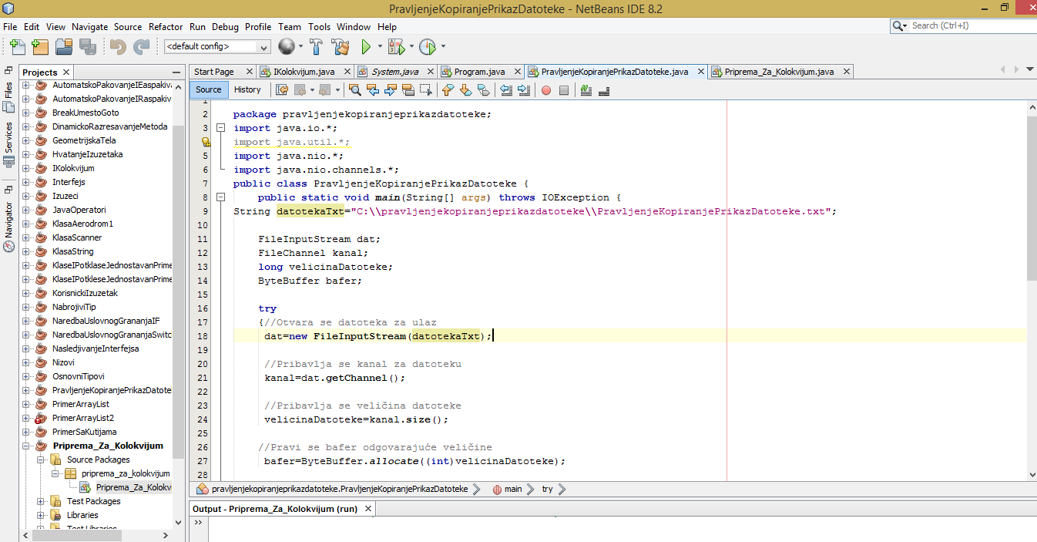
Alati za rad
NetBeans– radno okruženje

Slide 14




Dostupna literatura
Prezentacije i pdf materijali za predavanja
Zbirka zadataka za predmet i materijali sa laboratorijskih vežbi
Preporučena literatura
John Lewis, William Loftus
Java Software Solutions: Foundations of Program Design
(7th Edition)
Laslo Kraus
Programski jezik JAVA sa rešenim zadacima
Bruce Eckel
Misliti na Javi
Herbert Schildt
Java JDK 7: kompletan priručnik
(sveobuhvatna knjiga za gradivo OOP i OBP2)

Slide 15
VSER

